Slide 1
Немає жодної сфери математики, яка
коли – не будь не знайде застосування для вивчення явищ реального світу
М.І.Лобачевський

Slide 2
Тема заняття:
Тригонометричні функції
числового аргументу.
Співвідношення між тригонометричними функціями
одного і того ж аргументу

Slide 3
План заняття
Одиничне коло. Радіанна та градусна міра кута. Формули переходу від градусної міри до радіанної і навпаки.
Означення синуса числового аргументу. Монотонність та знаки синуса на чвертях.
Означення косинуса числового аргументу. Монотонність та знаки косинуса на чвертях.
Означення тангенса. Вісь тангенсів.
Означення котангенса. Вісь котангенсів.
Таблиця значень тригонометричних функцій для деяких кутів.
Співвідношення між тригонометричними функціями одного і того ж аргументу

Slide 4
Вавілоняни вже на початку III тисячоліття до н.е. мали календар з розподілом року на 12 місяців.
Отже вони вміли визначати положення сонця
і зірок на небосхилі, тобто володіли певними
знаннями тригонометричного характеру.
Велике значення для розвитку тригонометрії в
період її зародження мали праці грецьких учених.
Протягом тисячі років тригонометрія була підсобною наукою у астрономії.
Складалися нові таблиці, знаходилися нові
залежності між тригонометричними функціями, за допомогою яких розв’язувалися складні задачі, але тригонометрія залишалася тільки частиною астрономії, самостійної науки не існувало.

Slide 5
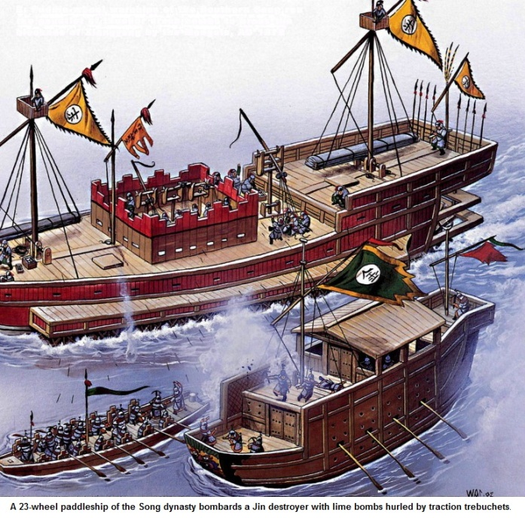
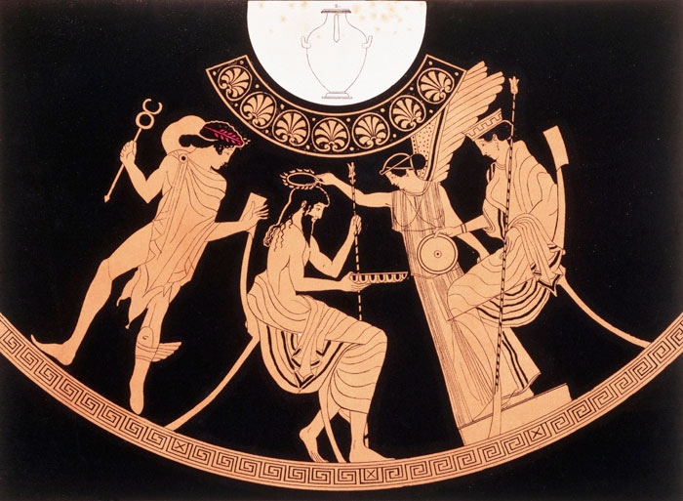
Слово “тригонометрія” складається із двох грецьких слів: “триганон” – трикутник і “метрайн” – вимірювати. У буквальному значенні “тригонометрія” означає “вимір трикутників”.
Астрономія, а разом з нею і тригонометрія виникли і розвивалися в народів з розвиненою торгівлею і сільським господарством: у вавілонян, греків, індійців, китайців. Зародилася вона багато століть тому. Про це ми можемо не тільки здогадуватись.
В одному з китайських рукописів, що був написаний близько 2637 року до н.е., є відомості з астрономії, де застосовуються обчислення тригонометричного характеру.

Slide 6
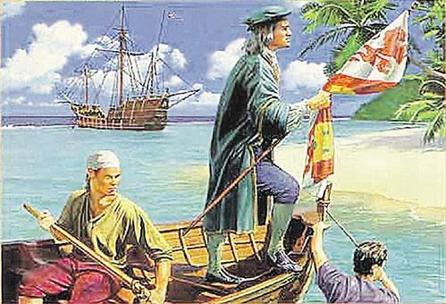
Наприкінці ХV ст. італійський мандрівник
Христофор Колумб відкрив узбережжя Америки.
Слідом за ним туди зробив кілька подорожей інший
італієць –Амеріго Віспуччі. Португалець Васко да
Гама відкрив морський шлях на Індію. Незабаром
кораблі Магеллана вперше в історії зробили
навколосвітню подорож. Почалася епоха великих
географічних відкриттів, завоювань нових тери-
торій, освоєння незліченних багатств нових земель.
Не тільки окремі групи купців і мореплавців, але
і цілі держави боролися за право експлуатації нових
земель. Потрібні були більш потужні і швидкохідні
судна, точні географічні карти, досконалі способи
орієнтування в відкритому океані.
Такі послуги могла надати тригонометрія.

Slide 7
Завершальний етап у розвитку тригонометрії пов'язаний з ім’ям Леонарда Ейлера. Заняття астрономією, географією і морехідними науками неможливі без застосування тригонометрії. Але до початку XVIII ст. вона була наукою неопрацьованою, часто незручною в роботі, що іноді призводило до помилок через плутанину в знаках тригонометричних функцій у різних чвертях кола. Кожна формула виводилась з креслення і всі міркування записувалися словесно. Це змусило Ейлера переглянути доведення тригонометричних формул. Він упорядкував питання про знаки тригонометричних функцій у різних чвертях, ввів однакове позначення сторін трикутника: а, в, с і протилежних кутів А, В, С.
У працях Ейлера тригонометрія набула сучасного вигляду.
На підставі його робіт були укладені підручники з тригонометрії, що викладають її в строгій науковій послідовності.

Slide 8
Геометрія.
Розв’язування трикутників
Розв’язування прямокутних
трикутників
Фізика.
Динаміка
Оптика
Гармонійні коливання
Вища математика.
Комплексні числа
Аналітична геометрія
Диф. рівняння
Математика
Тригонометричні функції числового аргументу
Астрономія
Астрономічні дослідження

Slide 9
Актуалізація опорних знань
Встановити відповідність:
А) sinα А) відношення протилежного катета до прилеглого
Б) cosα Б) відношення протилежного катета до гіпотенузи
В) tgα В) відношення прилеглого катета до протилежного
Г) ctgα Г) відношення гіпотенузи до прилеглого катета
Д) відношення прилеглого катета до гіпотенузи
c
a
α
b

Slide 10
Питання №1
Одиничне коло. Радіанна та градусна міра кута. Формули переходу від градусної міри до радіанної і навпаки.
(метод проектів, презентація, тренувальні вправи)

Slide 11
Питання №2
Означення синуса числового аргументу.
Монотонність та знаки синуса на чвертях.
(методи – пояснення, ілюстрації, інформаційно - комунікативний)

Slide 12
Синусом числа α називається ордината точки Р_{α}, утвореної поворотом точки Рo (1; 0) навколо початку координат на кут в α радіан (позначається sin α)
Синус визначений для будь-якого
числа α.
Значення синуса змінюється
від (-1) до 1, тобто
Монотонність синуса в чвертях:
I чверть – зростає від 0 до 1
II чверть – спадає від 1до 0
III чверть – спадає від 0до (-1)
IV чверть – зростає від (-1) до 0
P
y
sinβ
sinα
α
0
x
O
sinγ

Slide 13
знаки синуса на чвертях
y
+
+
x
-
-

Slide 14
Вправа. Зобразити кут синус якого дорівнює
y
a
β
α
x
0
O

Slide 15
Означення косинуса числового аргументу.
Монотонність та знаки косинуса на чвертях.
(методи – пояснювально- ілюстративний, аналітичний)
Питання №3

Slide 16
y
Косинусом числа α називається абсциса точки Р_{α},
утвореної по­воротом точки Р_{α} (1; 0)
навколо початку координат на кут в α радіан
(позначається cos α)
Косинус визначений для будь-якого числа α.
Значення косинуса змінюється від (-1) до 1,
тобто
Монотонність косинуса в чвертях:
I чверть – спадає від 1 до 0
II чверть – спадає від 0до (-1)
III чверть – зростає від (-1) до 0
IV чверть – зростає від 0 до 1
cosβ
α
O
cosα
x

Slide 17
знаки косинуса на чвертях
x
y
-
+
O
-
+

Slide 18
Означення тангенса.
Вісь тангенсів
(метод – пояснювально - ілюстративний)
Питання №4

Slide 19
В
І
С
ь
Т
А
Н
Г
Е
Н
С
І
в
Тангенсом числа α називається відношення
синуса числа α до його косинуса:
Тангенс визначений для всіх а,
крім тих значень, для яких cos α = 0,
тобто, α = + πn, n є Ζ.
Для розв'язування деяких задач корисно
мати уявлення про вісь тангенсів.
Проведемо дотичну t до одиничного кола
в точці Ρ_{о}. Нехай α — довільне число, для
якого cos α ≠ 0, тоді точка Р_{α} (cos α; sin α)
не лежить на осі ординат і пряма ОР_{α}
перетинає t в деякій точці Т_{α} з абсцисою 1.
Знайдемо ординату точки Т_{α} із ОР_{о}Т_{α}.
; у = tgα.
Таким чином, ордината точки перетину
прямих ОР_{α} і t дорівнює тангенсу числа α.
Тому пряму t називають віссю тангенсів.
Т_{α}
t

Slide 20
Вправа. Зобразити кут тангенс якого дорівнює 1,5
y
1,5
x
0
t

Slide 21
Означення котангенса.
Лінія котангенсів
(методи – пояснювально – ілюстративний, навчальний тренінг)
Питання №5

Slide 22
Котангенсом числа α називається відношення
косинуса числа α до його синуса:
Котангенс визначений для всіх α, крім таких
значень, для яких sin α = 0, тобто, α = π n, n є Ζ.
q
Q_{α}
Введемо поняття осі котангенсів .
Проведемо дотичну q до одиничного кола в точці
Для довільного числа α, якщо sin α ≠ 0 і відповідно
точка Р_{α} (cos α, sin α) не лежить на осі ОХ і тому пряма
ОР_{α} перетинає пряму q у деякій точці Q_{α} з ординатою,
що дорівнює 1.
Із трикутника маємо: , звідси х = ctg α.
Таким чином, абсциса точки перетину прямої ОР_{α} і q
дорівнює котангенсу числа α, тому пряму q називають
віссю котангенсів.

Slide 23
знаки тангенса і котангенса на чвертях
x
y
-
+
O
+
-

Slide 24
Завдання на закріплення
№1. Якій чверті належить Р_{α}, якщо:
а) sin α cos α > 0; б) sin α cos α < 0;
в) tg α cos α > 0; г) ctg α sin α < 0?
Відповідь: а) І або III;
б) II або IV;
в) І або II;
г) II або III.
№2. Визначте знак добутку:
а) tg 2 · tg 3 · ctg 3 · cos 1;
б) sin 1 · cos 2 · tg 3 · ctg 4.
Відповідь: а) мінус;
б) плюс.

Slide 25
Питання №6
Таблиця
значень тригонометричних функцій деяких кутів
(метод – ілюстративний, тренувальні вправи)

Slide 26
Таблиця
значень тригонометричних функцій деяких кутів
α | 0° | 30° | 45° | 60° | 90° | 180°
sin α | 0 |  |  |  | 1 | 0
cos α | 1 |  |  |  | 0 | -1
tg α | 0 |  | 1 |  | --- | 0
ctg α | --- |  | 1 |  | 0 | ---

Slide 27
Завдання на закріплення
№3. Обчисліть:
а) 3sin + 2cos – tg ;
б) 5sin +3tg – 5cos – 10ctg
Відповідь: а)
б)-7

Slide 28
Питання №7
Співвідношення між тригонометричними
функціями одного і того ж аргументу
(метод – доведення формул, тренувальні вправи)

Slide 29
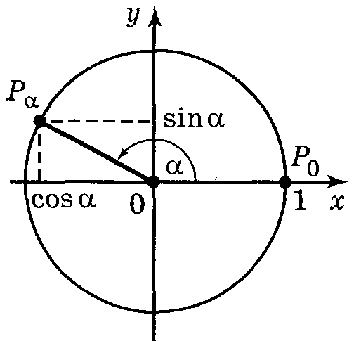
1. Співвідношення між синусом і косинусом
.
,
cos² α + sin² α = 1- основна тригонометрична тотожність
(тригонометрична одиниця)
2. Співвідношення між тангенсом і котангенсом
Звідки, перемноживши ці рівності, матимемо
3. Співвідношення між тангенсом і косинусом, котангенсом і
синусом

Slide 30
Завдання на закріплення
№4. Знайти решту функцій, якщо:
Чверть Функція | I | II | III | IV
sinα
cosα
tgα
ctgα

Slide 31
Узагальнення та систематизація знань

Slide 33
сканворд “тригонометричний”

Slide 34
1. Наука, що в перекладі з грецької означає “Вимірювання трикутника”

Slide 35
1. Наука, що в перекладі з грецької означає “Вимірювання трикутника”
т | р | и | г | о | н | о | м | е | т | р | і | я

Slide 36
2. 1/180 частина розгорнутого кута.

Slide 37
2. 1/180 частина розгорнутого кута.
г | р | а | д | у | с

Slide 38
3. Дуга, довжина якої дорівнює радіусу дуги.

Slide 39
3. Дуга, довжина якої дорівнює радіусу дуги.
р | а | д | і | а | н

Slide 40
4. Як називається коло з центром в початку координат і радіусом рівним одиниці?

Slide 41
4. Як називається коло з центром в початку координат і радіусом рівним одиниці?
о | д | и | н | и | ч | н | е

Slide 42
5. Ордината точки одиничного кола

Slide 43
5. Ордината точки одиничного кола
с | и | н | у | с

Slide 44
6. Абсциса точки одиничного кола

Slide 45
6. Абсциса точки одиничного кола
к | о | с | и | н | у | с

Slide 46
7. Відношення синуса числа до його косинуса

Slide 47
7. Відношення синуса числа до його косинуса
т | а | н | г | е | н | с

Slide 48
8. Відношення косинуса числа до його синуса

Slide 49
8. Відношення косинуса числа до його синуса
к | о | т | а | н | г | е | н | с

Slide 50
9. Дотична до одиничного кола в точці

Slide 51
9. Дотична до одиничного кола в точці
в | і | с | ь
к | о | т | а | н | г | е | н | с | і | в

Slide 52
10. Як ще називають основну тригонометричну тотожність?

Slide 53
10. Як ще називають основну тригонометричну тотожність?
т | р | и | г | о | н | о | м | е | т | р | и | ч | н | а
о | д | и | н | и | ц | я

Slide 54
Підведення підсумків заняття (Рефлексія)
Продовжіть речення:
1. Сьогодні я узнала…
2. Було цікаво…
3. Було важко…
4. Я зрозуміла, що…
5. Тепер я можу…
6. Я навчилась…
7. У мене вийшло…
8. Я змогла….
9. Мене здивувало…
10. Урок дав мені для життя…

Slide 55
Домашнє завдання.
1. Вивчити конспект заняття.
2. М.І.Шкіль. Алгебра і початки аналізу. Розділ1, §§2-4
3. Заповнити картки із значеннями тригонометричних функцій.

Slide 56
Бажаю всім успіхів!

